Slide 1


UNIVERSIDAD DE LAS FUERZAS ARMADAS
DEPARTAMENTO DE CIENCIAS HUMANAS Y SOCIALES
INCIDENCIA DEL SPINNING EN EL RENDIMIENTO FÍSICO DEL EQUIPO DE CICLISMO DE MONTAÑA, MODALIDAD CROSS COUNTRY CATEGORÍA SUB-23 Y ÉLITE DEL CLUB ALMA TEAM 2016
AUTOR: XAVIER MARTINEZ
DIRECTOR: MsC. FERNANDO GUAYASAMÍN

Slide 2
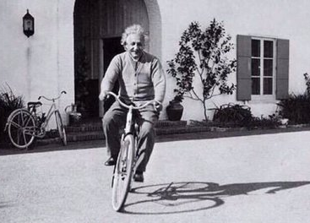
“La vida es como andar en bicicleta. Para mantener tu balance, debes mantenerte en movimiento”
“Life is like riding a bicycle. To keep your balance, you must keep moving”
Albert Einstein

Slide 3
ANTECEDENTES
Ciclismo
Incremento de la disciplina deportiva
Provincial / Nacional
Recreacional / Competitivo
SPINNING®
Programa de entrenamiento AE
Marca registrada
Posiciones Corporales
Movimientos sobre la bicicleta
Control/desarrollo de Cadencia RPM
Rendimiento Físico
Capacidad de realizar cualquier actividad física con la mayor eficiencia y menor gasto energético
R. Deportivo
Logros
Records
Entrenamiento

Slide 4
SPINNING®
Basado en la seguridad
Fitness
Clase 40min
Beneficios
Posiciones Corporales
Movimientos sobre la bicicleta
Control/desarrollo de Cadencia RPM
Ajustes de Bicicleta
Movimientos de Spinning “posiciones”
Zonas de Energía
Recuperación
Fondo
Fuerza
Intervalos
Día de carrera
Pedaleado
cadencia
90-100 RPM
60-80 RPM
60-110 RPM
90-100 RPM

Slide 5
ANTECEDENTES
Ciclismo
Incremento de la disciplina deportiva
Provincial / Nacional
Recreacional / Competitivo
SPINNING®
Programa de entrenamiento AE
Marca registrada
Posiciones Corporales
Movimientos sobre la bicicleta
Control/desarrollo de Cadencia RPM
Rendimiento Físico
Capacidad de realizar cualquier actividad física con la mayor desempeño y menor gasto energético
“eficiencia”
R. Deportivo
Logros
Records
Entrenamiento
C. Resistencia la fuerza

Slide 6
OBJETIVO GENERAL
Determinar la eficiencia del programa de entrenamiento Spinning® en base del trabajo de resistencia a la fuerza para determinar su incidencia en el rendimiento físico de los deportistas del Club Deportivo Alma.

Slide 7
OBJETIVOS ESPECIFICOS
Evaluar el nivel de resistencia a la fuerza de los ciclistas miembros del Club ALMA, mediante el (rodillo simulador) para determinar las condiciones iniciales en las que se encuentran
Someter a los ciclistas a un programa de entrenamiento de resistencia a la fuerza Spinning®, de acondicionamiento físico.
Valorar el nivel de resistencia a la fuerza de los ciclistas, después de haberse sometido al programa de entrenamiento creado en esta investigación, para compararlos con los niveles iniciales y comprobar los cambios producidos.

Slide 8
METODOLOGIA
Modalidad de Investigación
Tipo y Nivel de Investigación
Enfoque
Cuantitativa, ya que genera datos solido de las personas evaluadas
De campo, ya que tomara lugar de realización en el sitio donde se encuentra el problema de investigación VI sobre el Rendimiento Físico VD
Pre-experimental

Slide 9
METODOLOGIA
Muestra
Instrumentos
Análisis de Datos
Medidas de tendencia central
Deportistas ALMA-Team
Rodillo simulador de entrenamiento B-kool, proporcionara datos de potencia en Watts
10 individuos, 5 hombres 5 mujeres
Análisis Anova

Slide 10
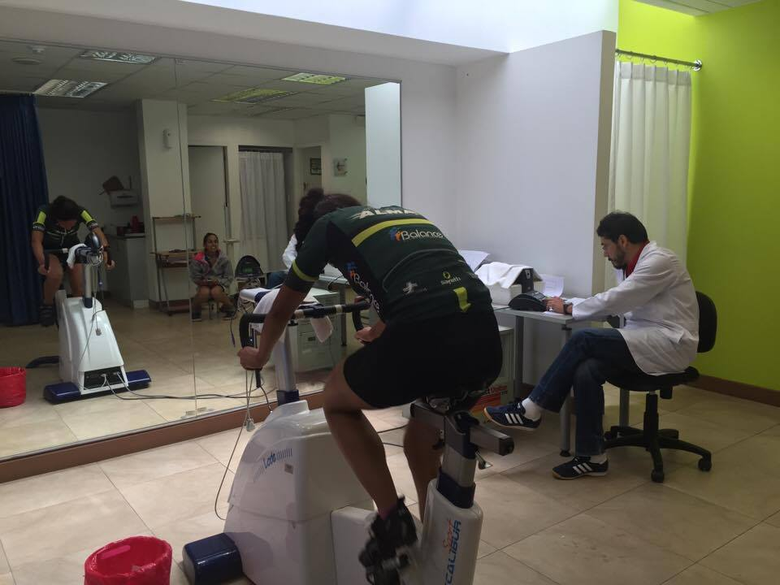
Umbral de Potencia Funcional
Functional Threshold Power (FTP)
Es la máxima potencia promedio que el deportista puede sostener durante una hora aproximadamente sin fatigarse. Es una medida directa del rendimiento en el ciclismo. (Coggan, 2006)

Slide 11
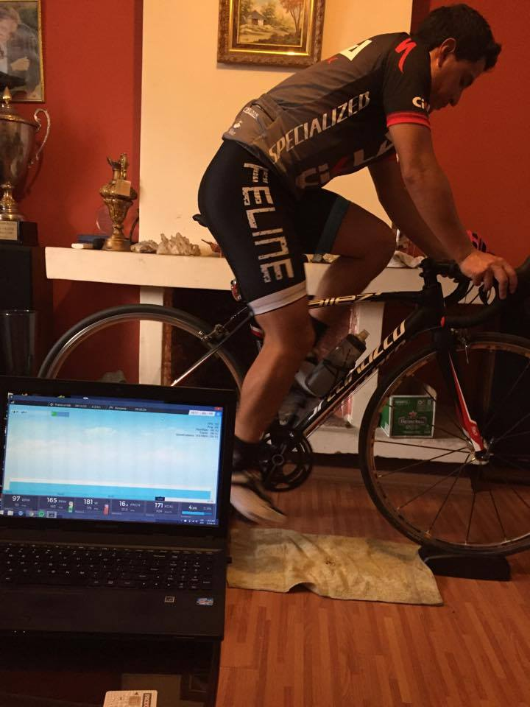
TEST (FTP)
Prueba de esfuerzo aplicado en laboratorio mediante la aplicación de un protocolo de carga constante, durante 20 minutos para determinar el umbral funcional de potencia, con la finalidad de determinar su potencia generada en watts y sus zonas de entrenamiento. (Coggan, 2006)
Datos del deportista
Rodillo simulador: B-kool
Presión de llanta: 110PSI
Software: B-kool

Slide 12
TEST (FTP)
Ejemplo Zonas de Entrenamiento Frecuencia Cardiaca VS. Potencia

Slide 13
El EXPERIMENTO
Valoración inicial y final Test FTP
Rodillo B-kool
Programa SPINNING de 16 sesiones, dos por semana, enfocado a la Resistencia a la Fuerza

Slide 14

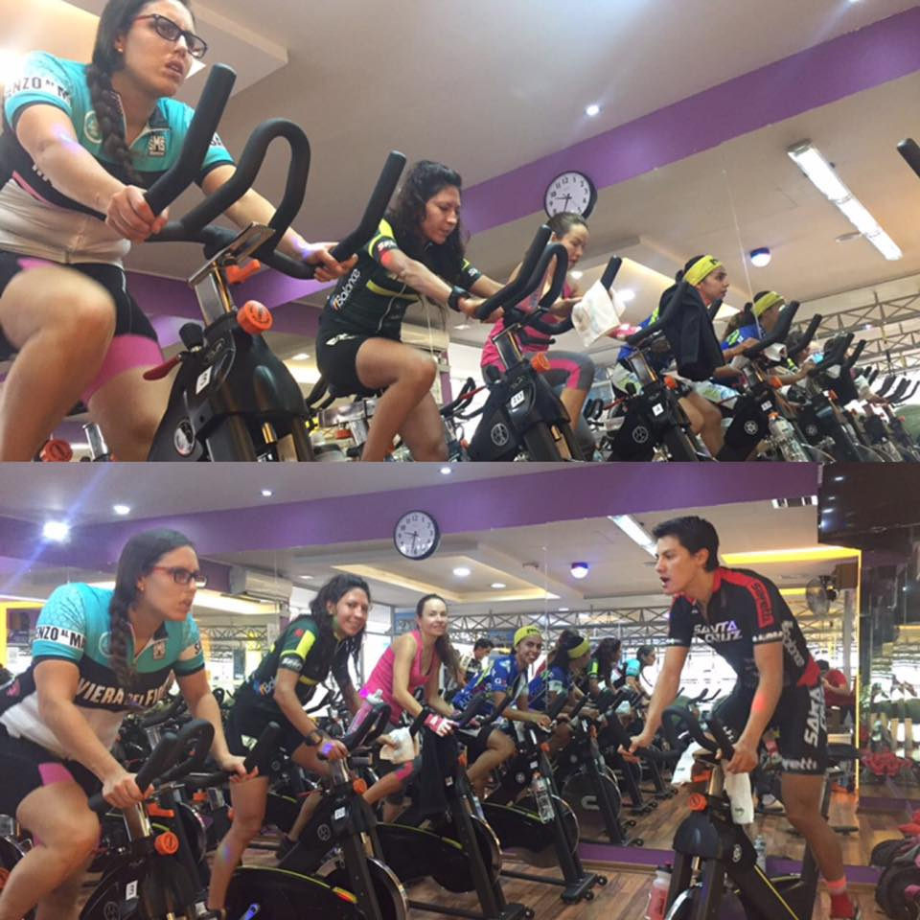
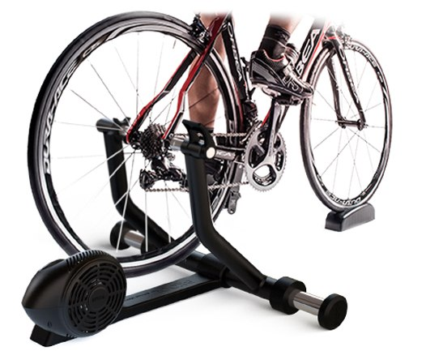
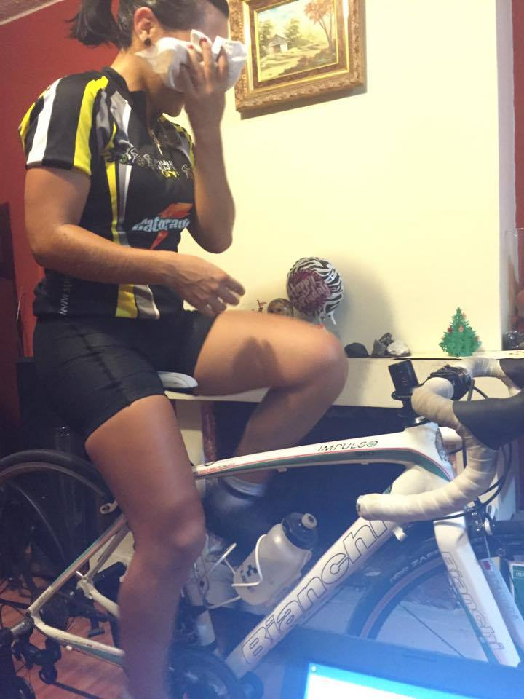
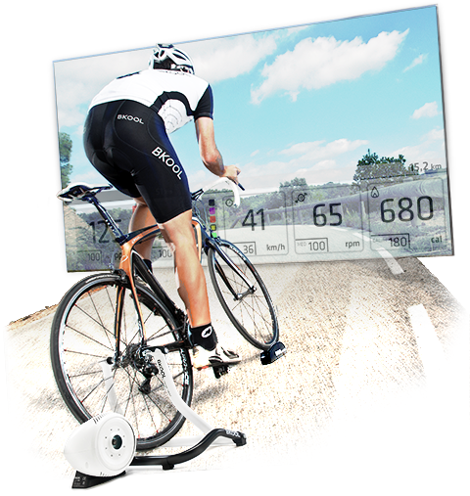
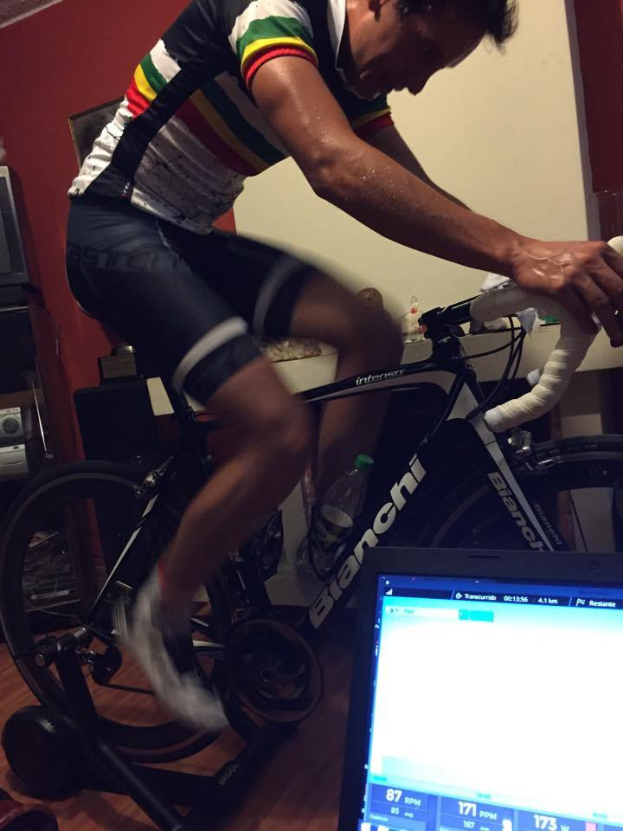
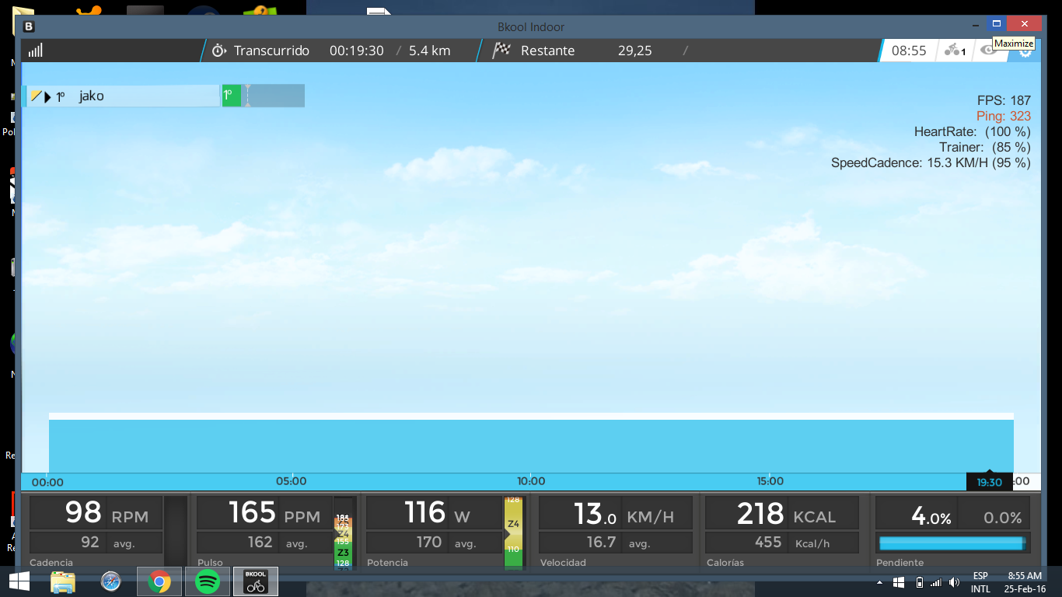

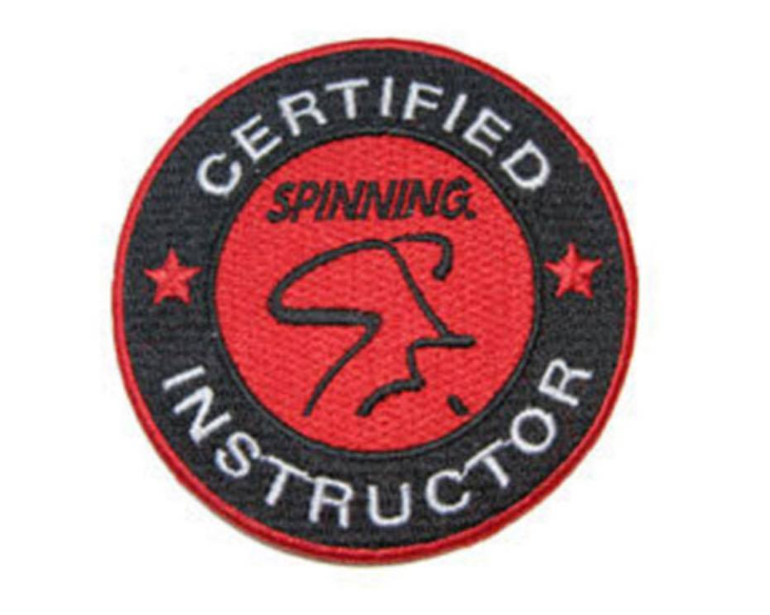


Slide 15
RESULTADOS Y DISCUSION
OBJETIVO No.1
Evaluación potencia primer test
 | NOMBRE | 1er Test
 |  | Potencia W | Distancia km
 | P.M | 148 | 4.6
 | P.H | 187 | 6
 | J.J | 170 | 5.6
 | V.J | 115 | 4.9
 | C.C | 116 | 3.6
 | A.M | 77 | 3.5
 | A.O | 84 | 3.5
 | C.D | 148 | 5.1
 | A.M | 91 | 3.9
 | D.R | 149 | 5
PROMEDIOS |  | 128.5 | 4.57

Slide 16
RESULTADOS Y DISCUSION
OBJETIVO No.1
Evaluación potencia por género primer test
 | NOMBRE | 1ra Test
 |  | Potencia W | Distancia km
 | P.M | 148 | 4.6
 | P.H | 187 | 6
 | J.J | 170 | 5.6
 | V.J | 115 | 4.9
 | C.C | 116 | 3.6
 | A.M | 77 | 3.5
 | A.O | 84 | 3.5
 | C.D | 148 | 5.1
 | A.M | 91 | 3.9
 | D.R | 149 | 5
PROMEDIOS |  | 128.5 | 4.57
Potencia
Prom W. M 1T | 103 | desv est | 28.93
Prom W. H 1T | 154 | desv est | 26.69
Distancia
Prom KM. M 1T | 4.18 | desv est | 0.76
Prom KM. H 1T | 4.96 | desv est | 0.93

Slide 17
RESULTADOS Y DISCUSION
OBJETIVO No.3
Evaluación potencia segundo test
 | NOMBRE | 2do Test
 |  | Pot. W | Dist. KM
 | P.M | 160 | 4.9
 | P.H | 210 | 6.7
 | J.J | 187 | 6.1
 | V.J | 130 | 5.5
 | C.C | 120 | 3.7
 | A.M | 80 | 3.6
 | A.O | 96 | 4
 | C.D | 163 | 5.6
 | A.M | 116 | 4.9
 | D.R | 180 | 7
PROMEDIOS |  | 144.2 | 5.2

Slide 18
RESULTADOS Y DISCUSION
OBJETIVO No.3
Evaluación potencia por género segundo test
 | NOMBRE | 2do Test
 |  | Pot. W | Dist. KM
 | P.M | 160 | 4.9
 | P.H | 210 | 6.7
 | J.J | 187 | 6.1
 | V.J | 130 | 5.5
 | C.C | 120 | 3.7
 | A.M | 80 | 3.6
 | A.O | 96 | 4
 | C.D | 163 | 5.6
 | A.M | 116 | 4.9
 | D.R | 180 | 7
PROMEDIOS |  | 144.2 | 5.2
Potencia
Prom W. M 1T | 117 | desv est | 32
Prom W. H 1T | 171 | desv est | 33.83
Distancia
Prom KM. M 1T | 4.72 | desv est | 0.89
Prom KM. H 1T | 5.68 | desv est | 1.36

Slide 19
RESULTADOS Y DISCUSION
OBJETIVO No.3
Resultados primer y segundo test
 | NOMBRE | 1er Test |  | 2do Test |  | MEJORA EN TEST |  | PORCENTAJE MEJORA POTENCIA
 |  | Pot.W | Dist.KM | Pot. W | Dist. KM | Pot. W | Dist. KM
 | P.M | 148 | 4.6 | 160 | 4.9 | 12 | 0.3 | 7.5
 | P.H | 187 | 6 | 210 | 6.7 | 23 | 0.7 | 11.0
 | J.J | 170 | 5.6 | 187 | 6.1 | 17 | 0.5 | 9.1
 | V.J | 115 | 4.9 | 130 | 5.5 | 15 | 0.6 | 11.5
 | C.C | 116 | 3.6 | 120 | 3.7 | 4 | 0.1 | 3.3
 | A.M | 77 | 3.5 | 80 | 3.6 | 3 | 0.1 | 3.8
 | A.O | 84 | 3.5 | 96 | 4 | 12 | 0.5 | 12.5
 | C.D | 148 | 5.1 | 163 | 5.6 | 15 | 0.5 | 9.2
 | A.M | 91 | 3.9 | 116 | 4.9 | 25 | 1 | 21.6
 | D.R | 149 | 5 | 180 | 7 | 31 | 2 | 17.2
PROMEDIOS |  | 128.5 | 4.57 | 144.2 | 5.2 |  |  | 10.7
15.7
0.63

Slide 20
ANALISIS DE VARIANZA
ANÁLISIS DE VARIANZA
Origen de las variaciones | Suma de cuadrados | Grados de libertad | Promedio de los cuadrados | F | Probabilidad | Valor crítico para F
Entre grupos | 1232.45 | 1 | 1232.45 | 0.7709 | 0.391501813 | 4.4138
Dentro de los grupos | 28776.1 | 18 | 1598.672222
Total | 30008.55 | 19
Considerando datos de potencia en el primer y segundo test se puede comprobar que el grupo tuvo una mejora promedio de su rendimiento del 10.7%, con una desviación estándar de 5.6%. Sin embargo, de acuerdo con el análisis de la varianza realizado, esta diferencia no es significativa, dado que la probabilidad obtenida no es menor a 0,05 y el valor obtenido de F no es mayor al del valor crítico.

Slide 21
CONCLUSIONES
El primero y segundo test, se puede concluir que el hombre genera mayor potencia que la mujer. Esto se debe a factores biológicos en donde se consideraría la diferencia en masa muscular, factores hormonales y el estado físico del deportista
Los resultados obtenidos en el segundo test, se puede determinar que después de haber concluido el programa de entrenamiento de fuerza Spinning, si hubo un aumento de la potencia promedio inicial de 128.5 W a una potencia promedio final de 144.2 W
Existe una diferencia entre los resultados numéricos obtenidos entre el primero y segundo test, habiendo una mejora de la potencia. Sin embargo, estadísticamente no son significativos,
Programa Spinning SI incide en la mejora de la RF. Expresada en watts

Slide 22
RECOMENDACIONES
Realizar programa de entrenamiento Spinning® mas prolongado
Muestra de mayor tamaño
Complementar el desarrollo de la fuerza con las demás capacidades físicas o direcciones de entrenamiento

Slide 23


